Slide 1
삶과 업무를 개선하는 데이터 과학 이야기
김진영
http://www.hellodatascience.com/
Notes:
1) 데이터 이야기 2) 데이터로 컨텐츠 만들기 3) 여러분의 컨텐츠 만들기

Slide 2
당신 누구요?

Slide 3
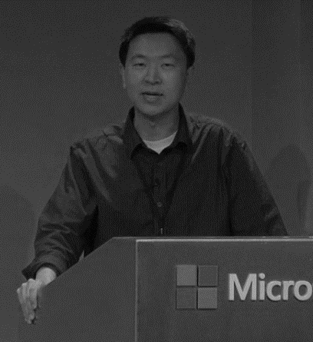
낮에는 데이터 과학자
Notes:
CS Ph.D 2012 & 검색엔진 데이터에서 어떤 유용한 시그널을?

Slide 4
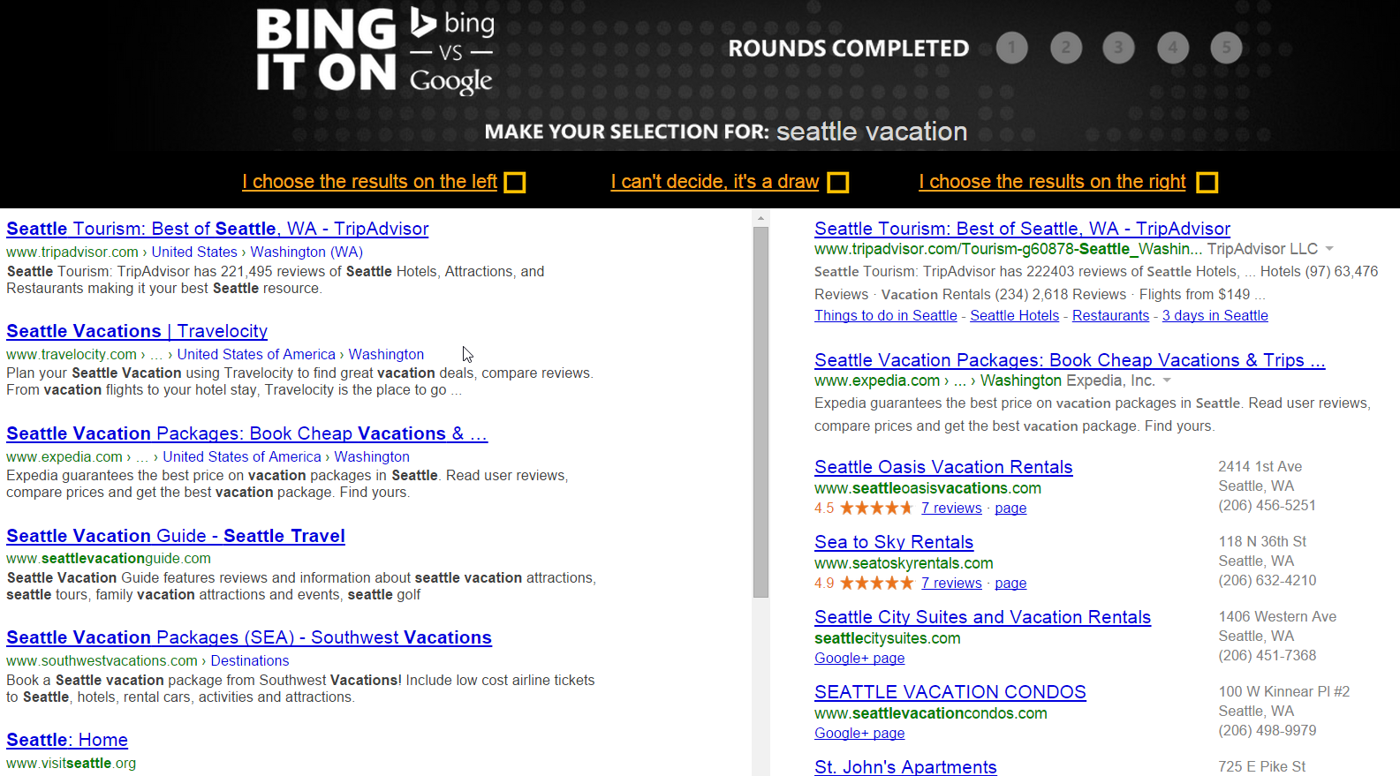
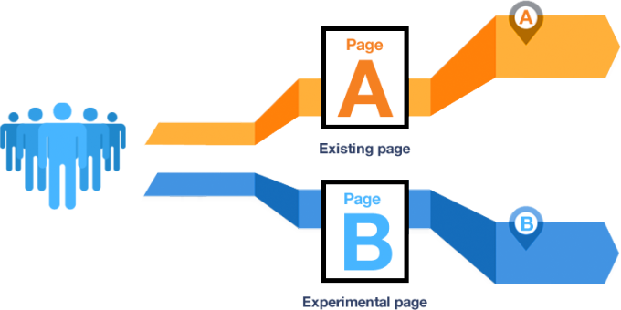
웹검색 엔진은 품질을 어떻게 측정할까?

Slide 5
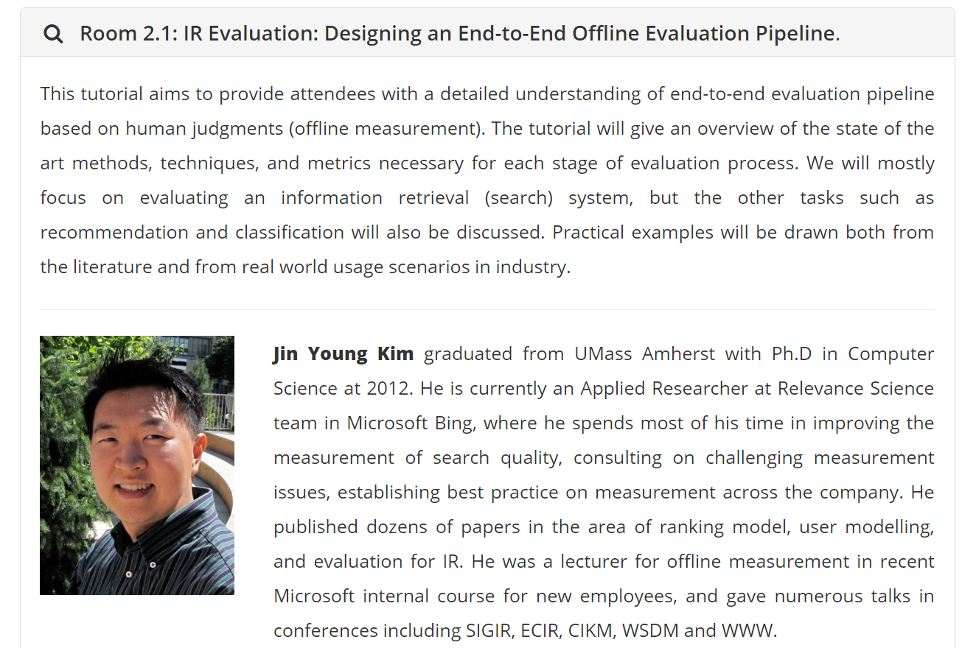
SIGIR Tutorial on IR Evaluation
발표자료: http://bit.ly/1Zo7Ktl

Slide 6
밤에는 데이터 애호가
Notes:
개인 행복도, 건강, 생산성 등등 모든 것을 데이터화

Slide 7
행복 측정의 핵심: 행복도 입력의 기준
발표영상 (Vimeo)
시애틀 타임즈 기사
 |  | 순간적인 행복의 느낌
 |  | Awesome | Positive | So So | Awful
장기적 행복에의 기여도 | Very Successful | Perfect 5 | Excellent 5 | Good 4 | Fair 3
 | Successful | Excellent 5 | Good 4 | Fair 3 | Fair 3
 | So so | Good 4 | Fair 3 | Fair 3 | Bad 2
 | Unsuccessful | Fair 3 | Fair 3 | Bad 2 | Nightmare 1
Notes:
중요한 것은 자신이 세운 기준을 일관되게 지키는 것

Slide 8
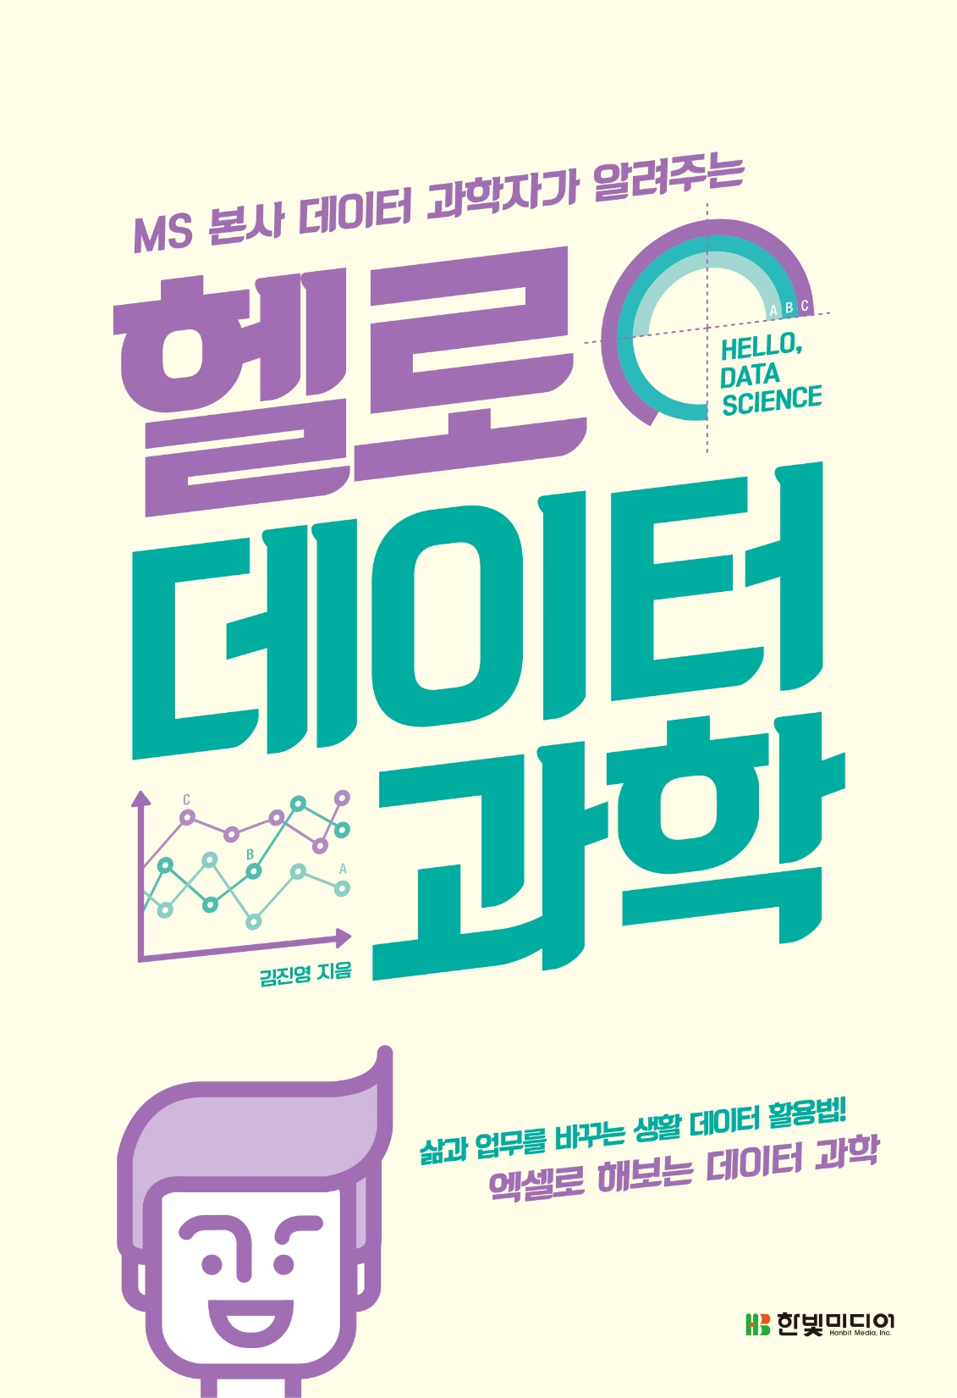
주말에는 데이터 전도사
Yes24 바로가기 : 헬로 데이터 과학
Notes:
공부를 위해 시작, 지금은 출간 준비중

Slide 9
데이터에 대한 오해와 진실 데이터 과학의 절차와 유의사항 비즈니스 성장을 위한 데이터 과학 사례: 데이터 과학을 활용한 책 쓰기

Slide 10
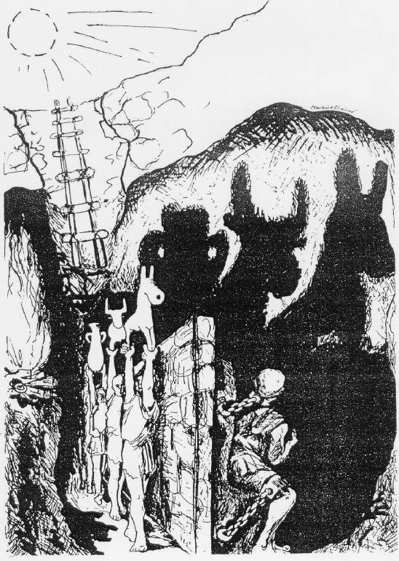
데이터는 무엇인가? 현상의 불완전한 반영 현상을 이해하고 변화시키는 힘 탐험대를 목표로 인도하는 지도
그림: 플라톤의 동굴의 비유
Notes:
데이터는 실체의 불완전하지만 가치있는 반영이다.

Slide 11
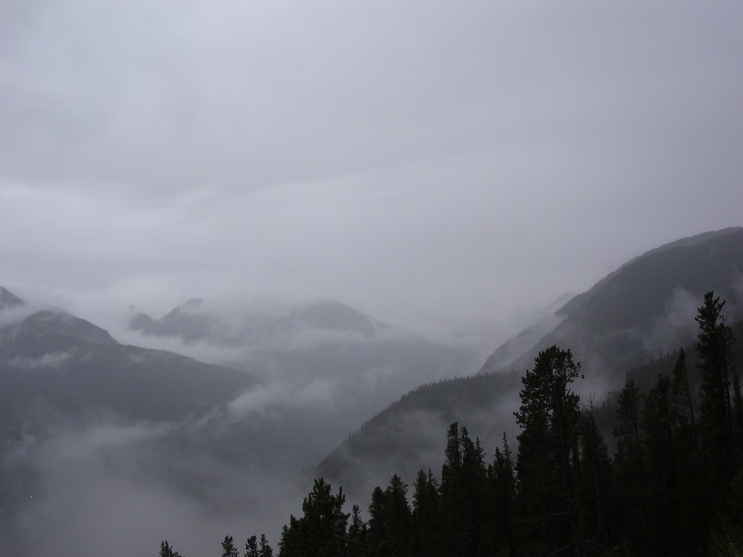
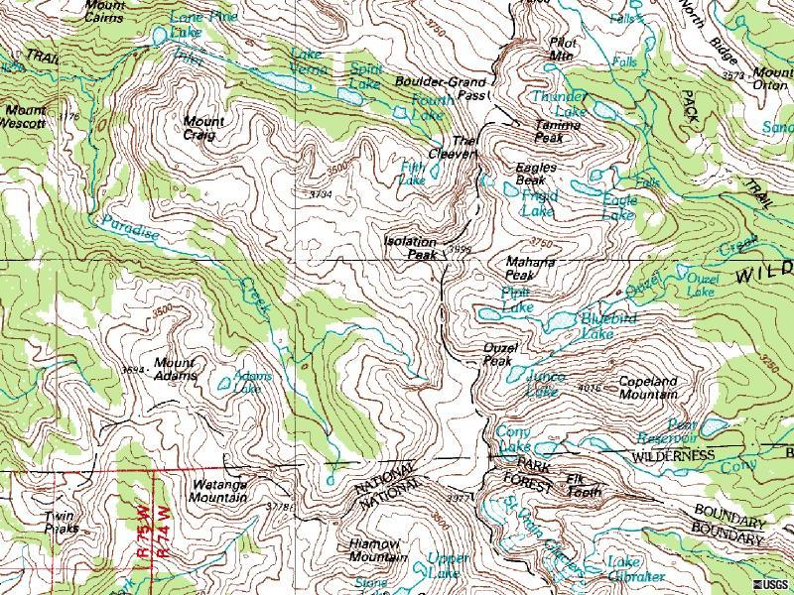
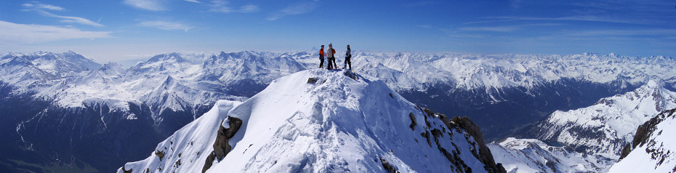
현상
데이터
소통
목표달성
목표공유

Slide 12
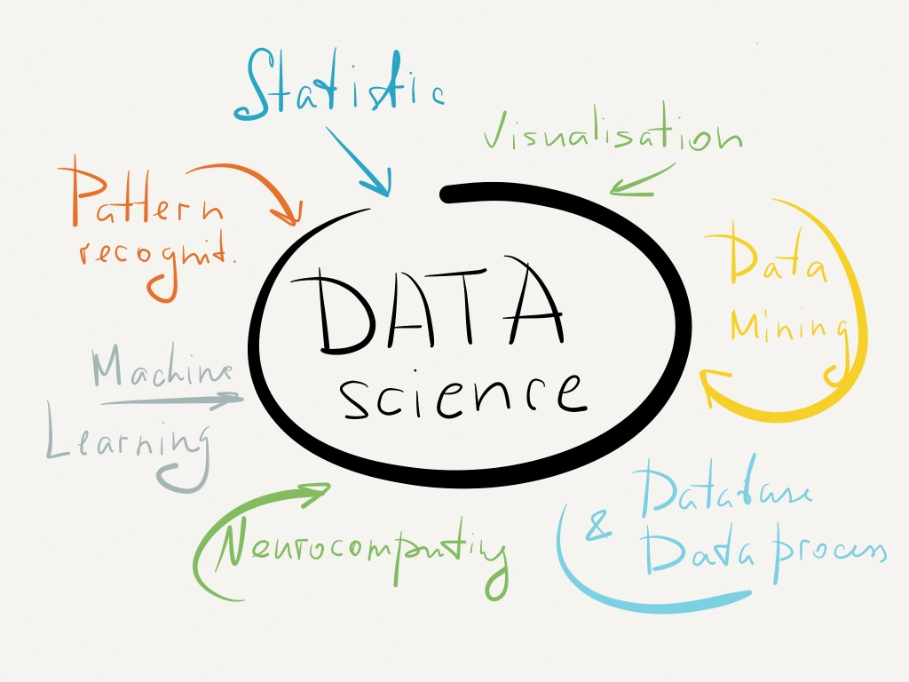
그럼 데이터 과학은? 데이터를 활용한 문제 해결 데이터 과학 = 과학 (데이터를 강조) 데이터 수집+분석+실천+공유의 전 과정

Slide 13
데이터에 대한 오해와 진실
‘헬로 데이터 과학’의 관련 글 읽기

Slide 14
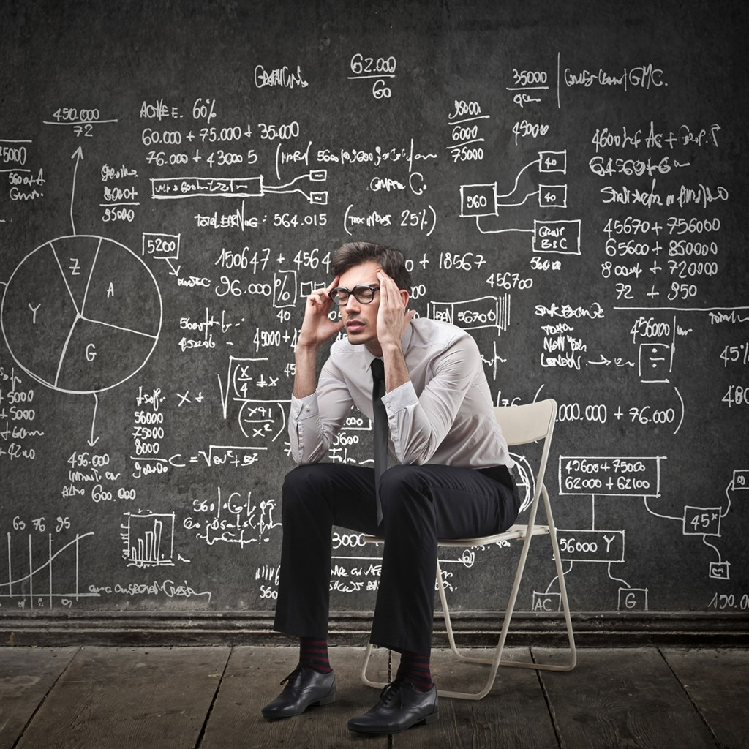
데이터 활용은 남의 이야기? 1. 저는 빅데이터 못하는데요… 2. 저는 원래 숫자에 약해서… 3. 저는 컴맹 (프맹)이라서… 하나씩 파헤쳐 봅시다!

Slide 15
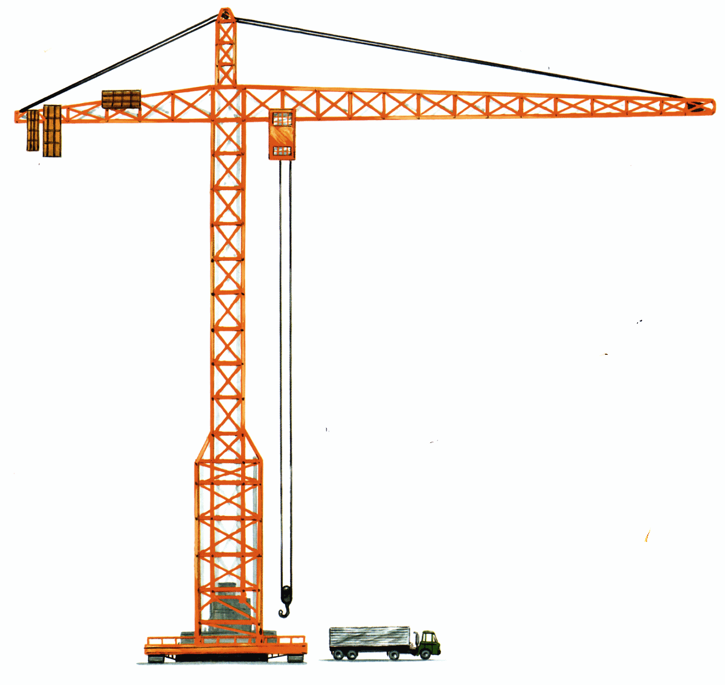
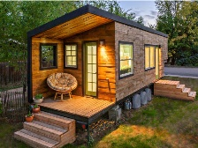
1. 저는 빅데이터 못하는데요…
나 크레인이야!
오두막 짓는데 크레인을 쓴다면?
빅데이터는 비싸고 느리고 번거로움
우선 스몰 데이터로 시작해도 OK
필요할 때 필요한 만큼만 쓰는 것이 요령

Slide 16
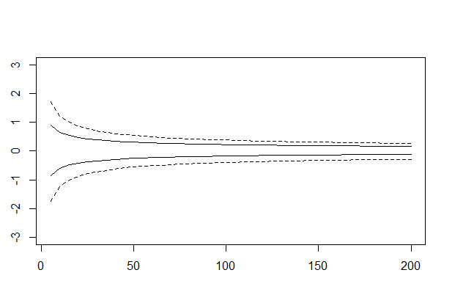
데이터는 클수록 좋다?
신뢰구간의 넓이
측정의 신뢰도는 데이터 크기의 제곱에 반비례.
2배 정확한 측정을 위해서는 4배의 데이터가 필요
표본 데이터의 양

Slide 17
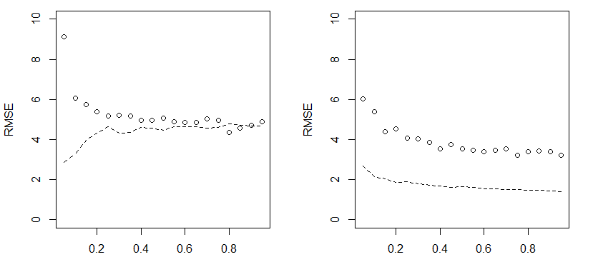
기계 학습의 수확 체감 법칙
데이터의 양이 늘어난다고 모델 에러가 무한정 줄지는 않는다.
예측 모델의 에러 (RMSE)
예측 모델의 에러 (RMSE)
학습(Training) 데이터의 양
학습(Training) 데이터의 양

Slide 18
빅데이터의 비효율
분석 계획
결과 확인
분석 실행
빅데이터가 필수인 경우 검색 및 추천 서비스
개인화 알고리즘 개발
이상값(outlier) 발견
어려운 검증
복잡한 구현
하염없는 기다림

Slide 19
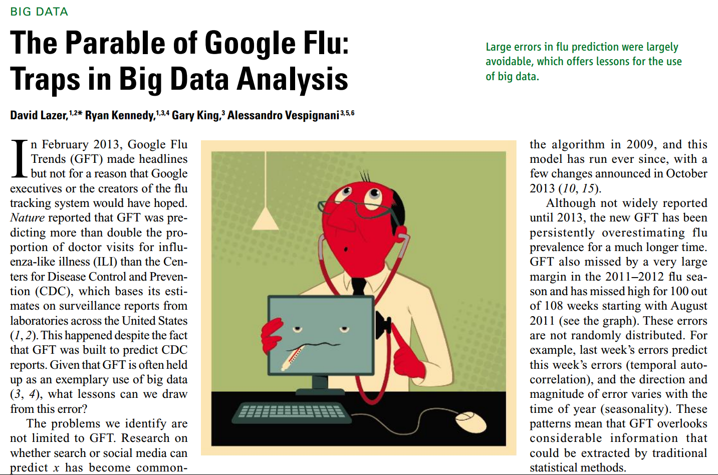
빅데이터의 위험성
http://simplystatistics.org/2014/05/07/why-big-data-is-in-trouble-they-forgot-about-applied-statistics/
빅데이터가 만능은 아님:
검색 데이터에만 기반한 독감 발생 예측 모델이 번번히 빗나감
Notes:
검증 작업이 제대로 되지 않은 빅데이터는 위험

Slide 20
2. 저는 원래 숫자에 약해서…
평균만 알아도 반은 먹고 들어감
분산이랑 신뢰구간까지 알면 거의 OK
그나마도 대부분 컴퓨터가 알아서 해줌
잘 된 시각화 하나는 열 수식보다 낫다!

Slide 21
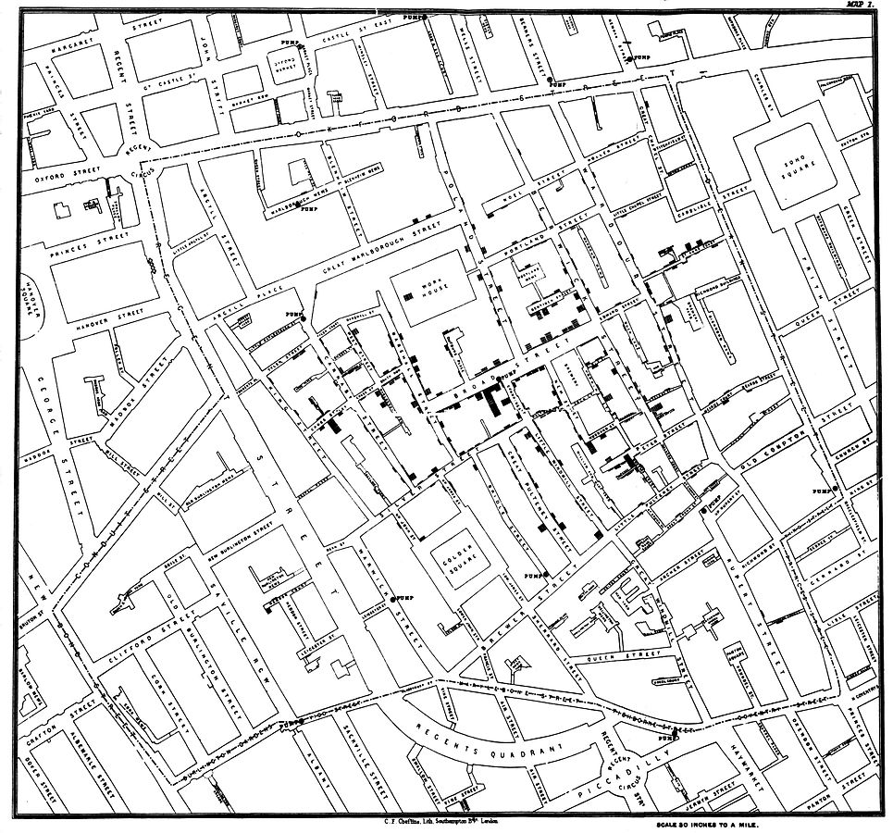
적절한 시각화의 위력
전 유럽을 공포에 떨게 한 콜레라의 발병 원인을 찾아낸 의사 존 스노우의 인포그래픽 (지도+그래프)
https://en.wikipedia.org/wiki/John_Snow_(physician)

Slide 22
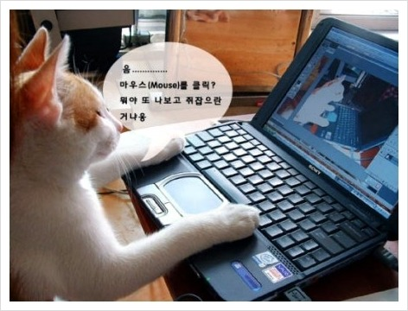
3. 저는 컴맹 (프맹)이라서…
프로그래밍이 필요한 상황은 세가지
데이터가 크다
반복 작업이 많다
복잡한 연산이 많다
위에 해당사항 없으면 엑셀로 OK
필요하면 R정도는 배워두면 좋다

Slide 23
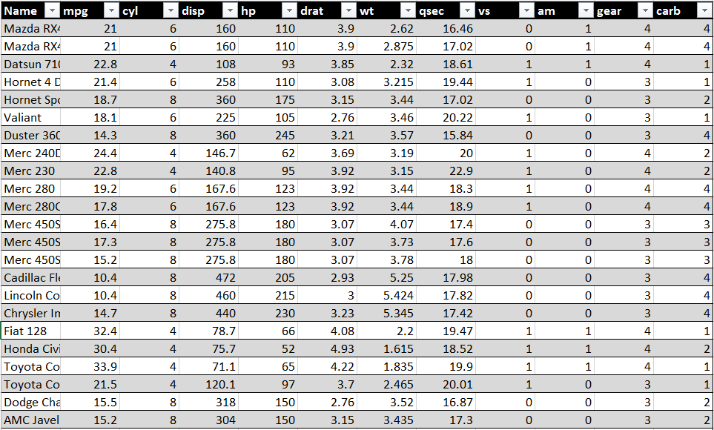
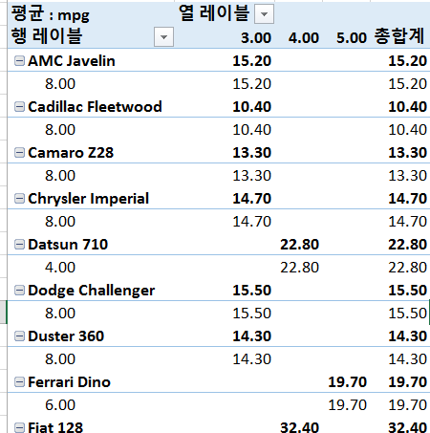
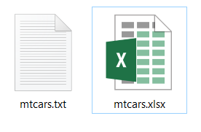
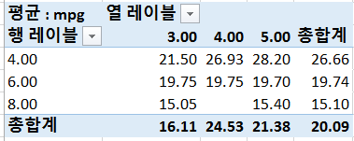
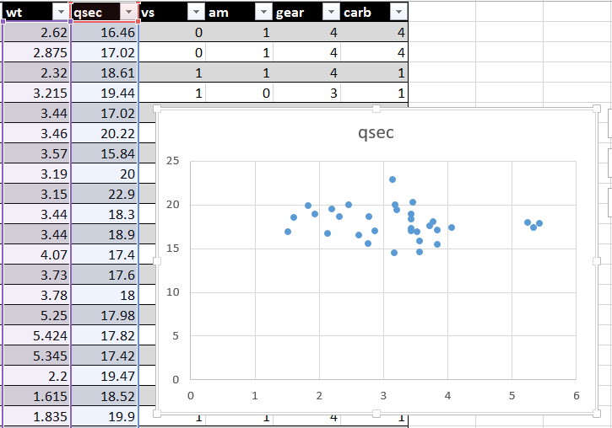
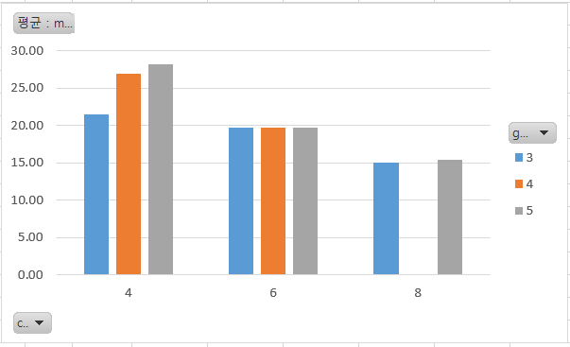
사례: 엑셀로 하는 데이터 과학
http://www.hellodatascience.com/?p=136
원본 데이터
테이블 만들기
피벗테이블 만들기
통계 / 시각화
통계 / 시각화

Slide 24
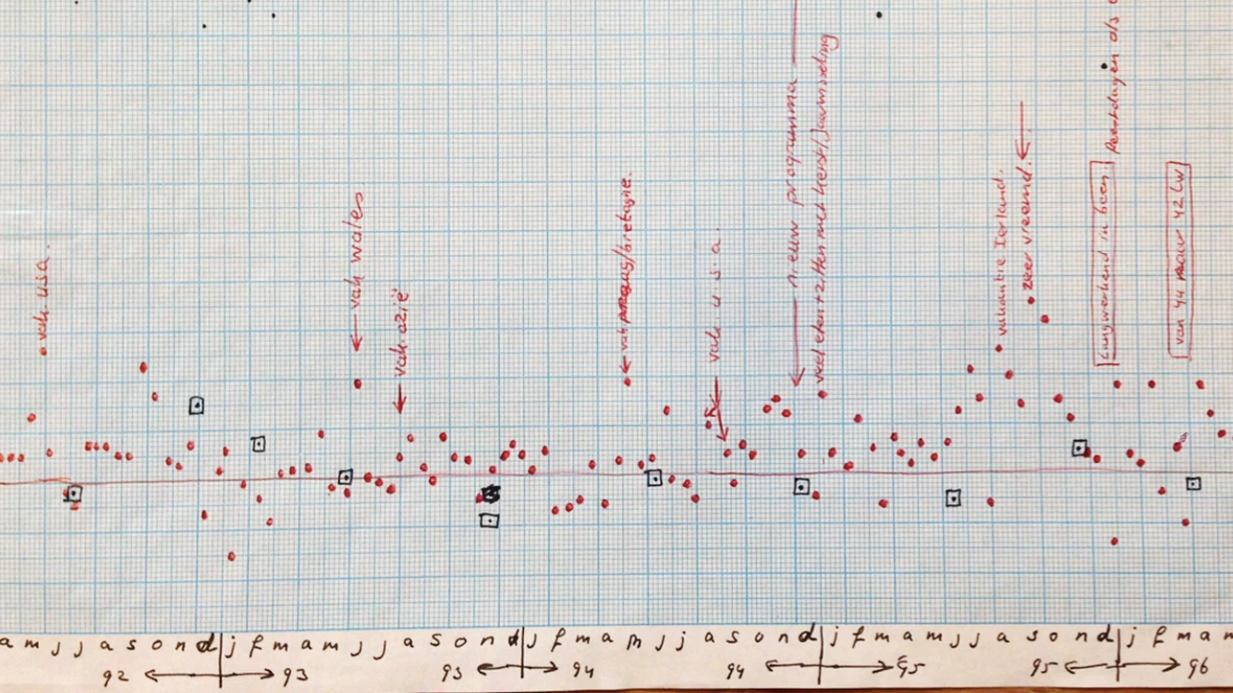
종이와 펜으로 하는 데이터 과학?
15년간 종이와 펜으로 자신의 당뇨병 병력을 기록해온 이 분도 데이터 과학자?
http://quantifiedself.com/2014/08/stefan-hoovenar-father-quantified-diabetic/

Slide 25
데이터 활용은 남의 이야기? 1. 스몰 데이터에서 시작한다. 2. 단순한 분석 방법에서 시작한다. 3. 쉬운 도구에서 시작한다. 데이터 과학, 당신도 할 수 있다!

Slide 26
데이터 과학의 절차와 유의사항
‘헬로 데이터 과학’의 관련 글 읽기

Slide 27
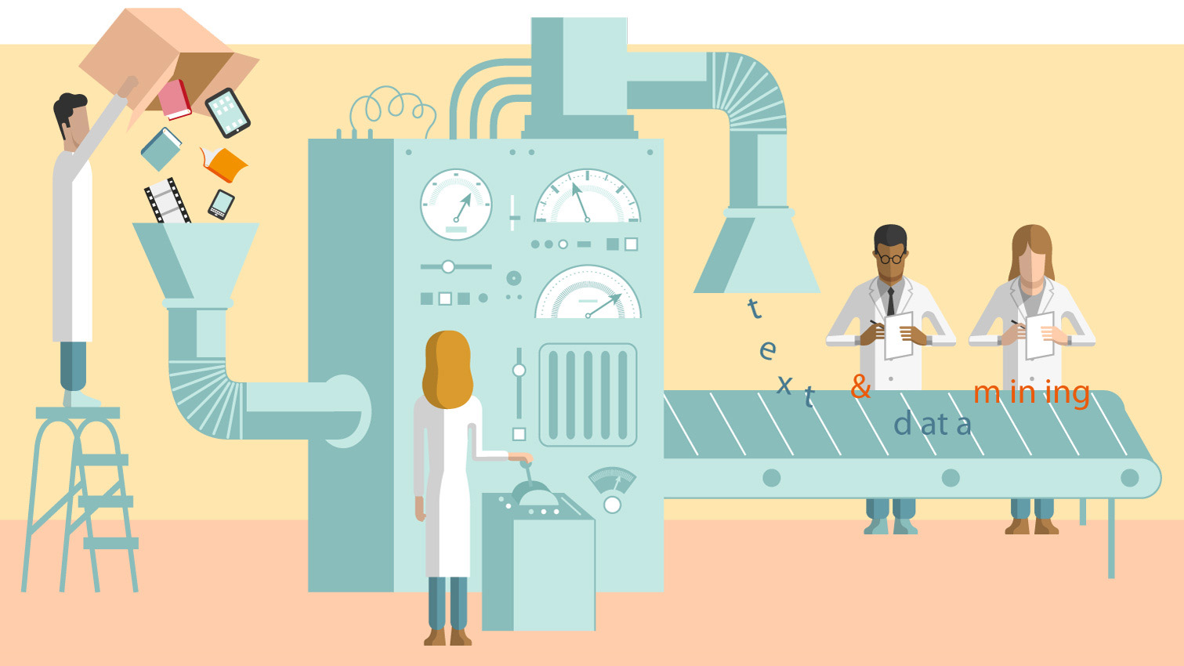
데이터 과학은 요리다?

Slide 28
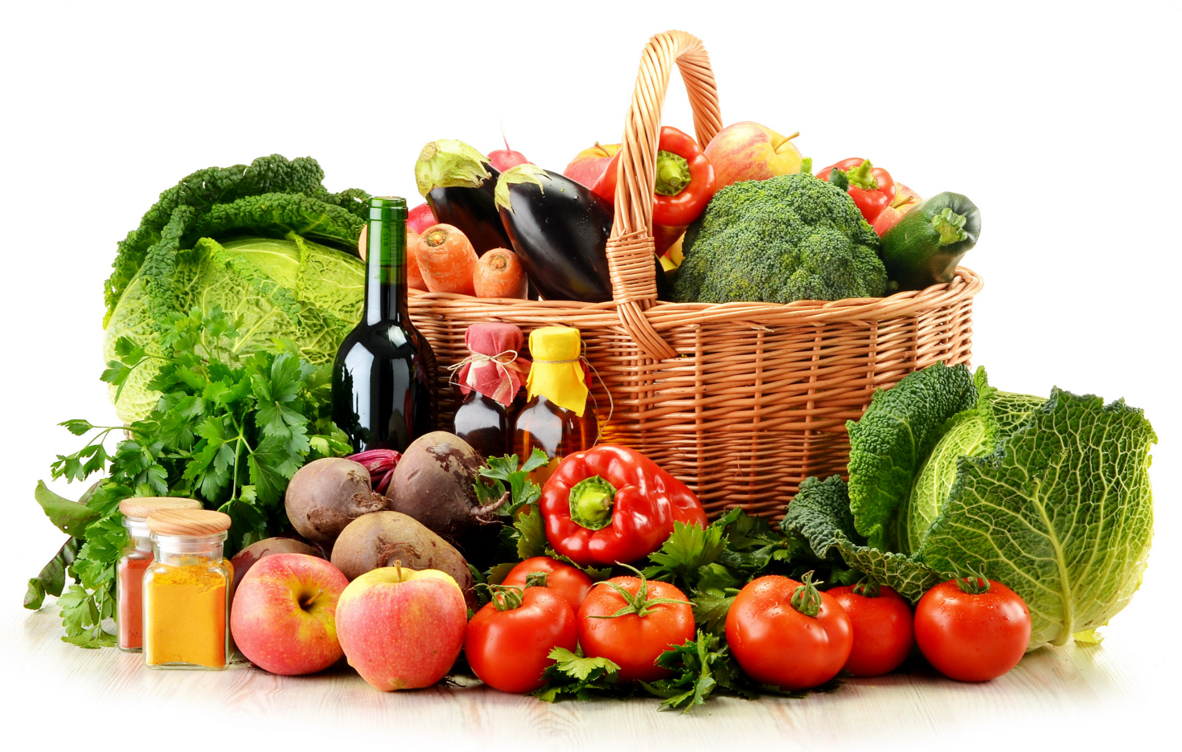
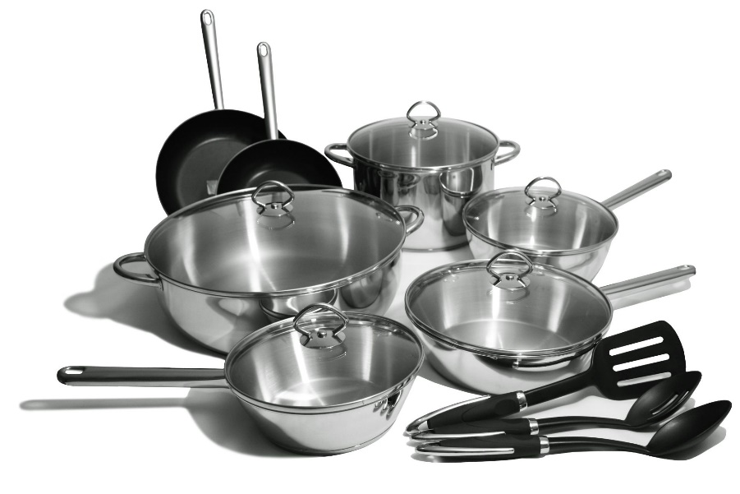
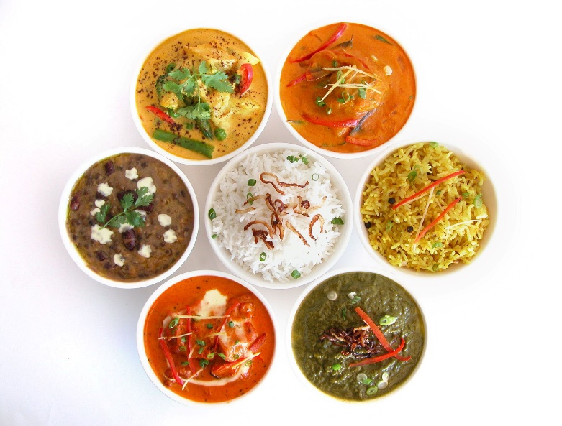
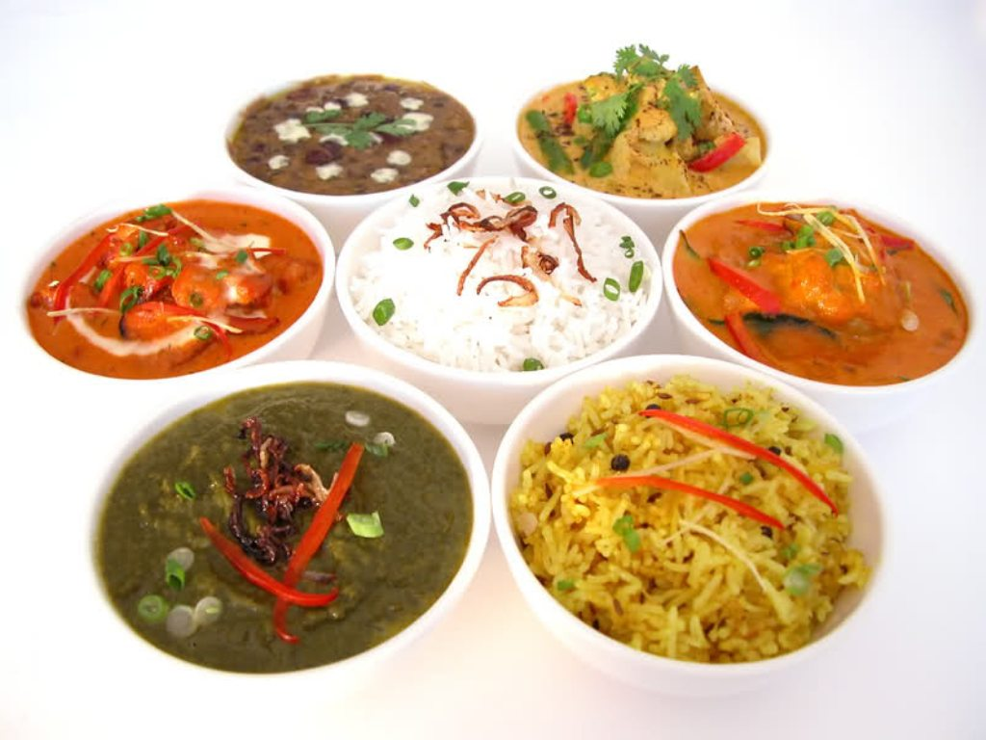
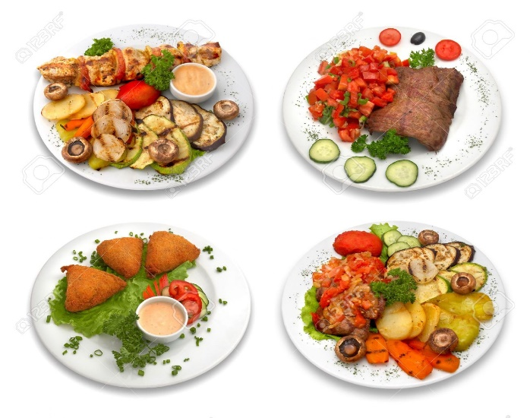
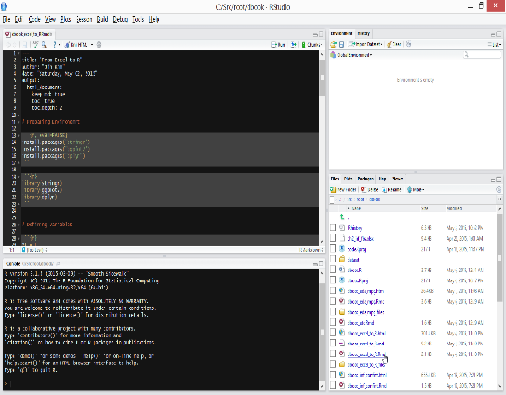
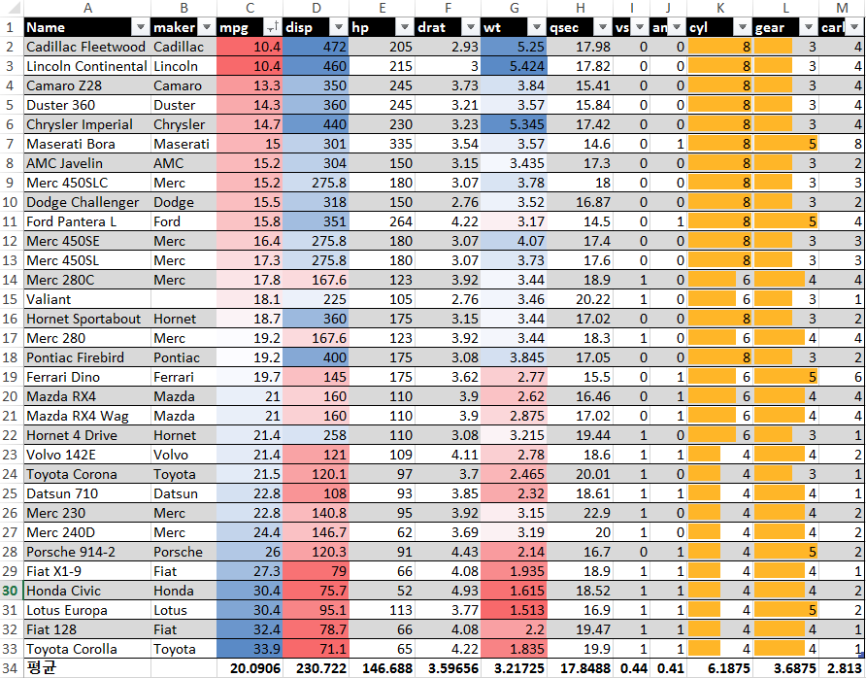
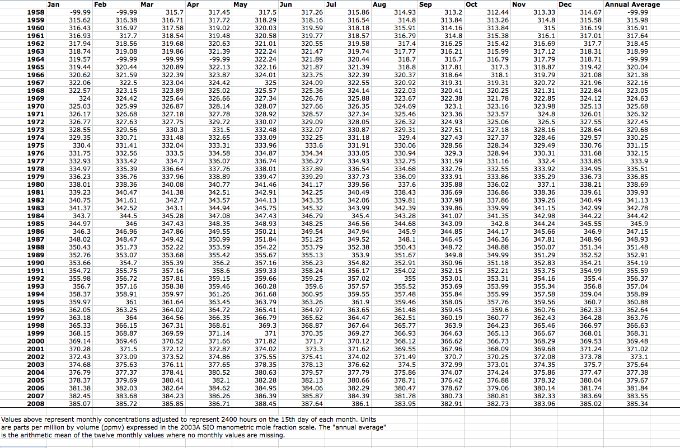
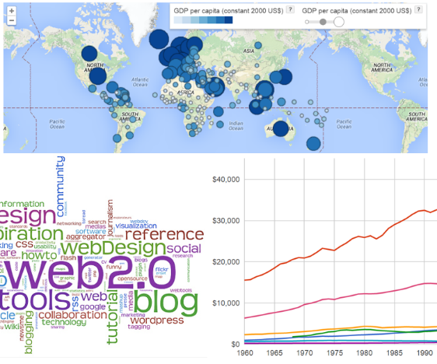
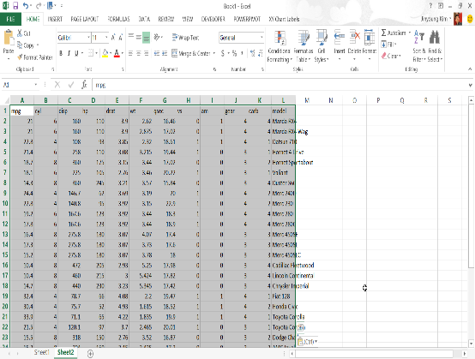
재료
도구
결과물

Slide 29
데이터 과학의 1단계: 좋은 재료 준비하기
문제의 현상을 정확히 반영하는 데이터
수집 방법 및 특성이 담긴 메타데이터
Notes:
재료가 좋으면 요리가 편하고 결과도 좋다
재료는 항상 라벨(Label)을 확인한다

Slide 30
데이터 수집 단계에서의 유의사항
분석의 기준
분석의 목표
 | 부서 | 직급 | 종합 | 급여 | 복지
직원₁
…
직원_{x}
…
직원_{y}
….
부서별로 결과 집계
직급별로 결과 집계
분석의 목표가 되는 속성과 함께 관련 속성도 수집해야!

Slide 31
데이터의 품질
표본 추출의 과정은 공정한가?
설문지는 정확한 답변을 유도하는가?
가공 과정에서 누락/오류는 없는가?
 | 부서 | 직급 | 종합 | 급여 | 복지
직원₁
직원₂
….
데이터의 품질을 검증하기 위해서는 메타데이터가 필수!
Notes:
*메타데이터: ‘데이터에 대한 데이터’ – 데이터의 수집 과정 및 속성에 대한 상세 설명

Slide 32
데이터 과학의 2단계: 정성껏 요리하기
데이터를 분석에 맞게 정제하는 것이 우선
데이터 특성과 분석 과정에 맞는 도구 사용
Notes:
재료와 목표에 맞는 도구를 사용한다
음식 맛을 확인하면서 조리한다

Slide 33
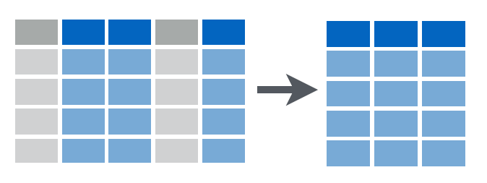
우선 분석에 필요한 데이터만 남긴다.
항목 선택 항목 추출
속성 선택
Notes:
요리 못하는 분들이 부엌을 어지럽히죠?

Slide 34
분석에 최적화된 표준 테이블로 변환한다
http://vita.had.co.nz/papers/tidy-data.pdf
각 열에 단일 속성
 | 속성₁ | … | 속성_{n} | … | 속성_{m}
항목₁
…
항목_{x}
…
항목_{y}
….
 | 속성_{n} | … | 속성_{m}
항목₁
…
항목_{x}
…
항목_{y}
….
테이블간 공통 속성
각 행에 단일 항목
공통 속성
공통 속성
표준 테이블
테이블간 연결
Notes:
좋은 요리사는 재료부터 잘 썰고 사작합니다.

Slide 35
사용자 및 데이터 크기에 따른 도구의 선택
최종사용자
엑셀
온라인 서비스
관계형
데이터베이스
스몰 데이터
빅데이터
R
파이썬
클라우드
C / 자바
http://www.hellodatascience.com/?p=136
개발자

Slide 36
데이터 분석 프로세스에 따른 도구의 선택
데이터 준비
탐험적 데이터 분석
통계적 추론 / 예측
결과 소통
해결책 구현
클라우드
엑셀
파이썬
파이썬
엑셀
데이터-베이스
R
R
커스텀 코드
http://www.hellodatascience.com/?p=136

Slide 37
데이터 과학의 3단계: 먹음직스럽게 차려내기
데이터의 핵심을 한눈에 담아내는 시각화
청중의 관심사와 눈높이에 맞는 발표
Notes:
맛과 영양 만큼이나 미관도 중요하다
핵심: 누가 어떻게 먹는 음식인가?

Slide 38
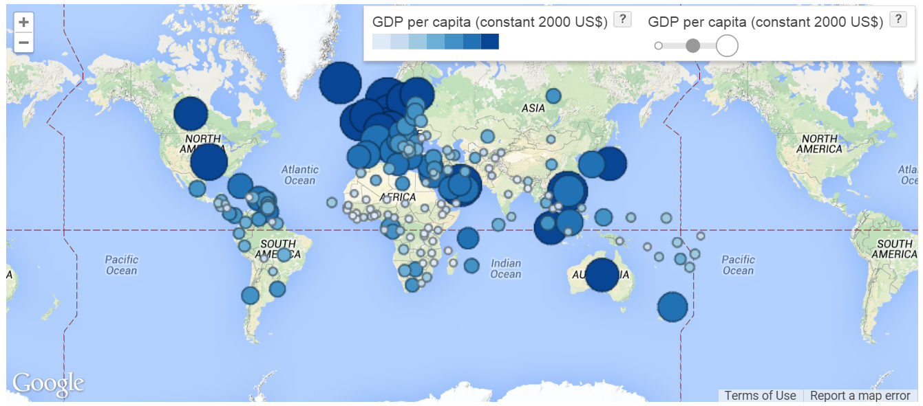
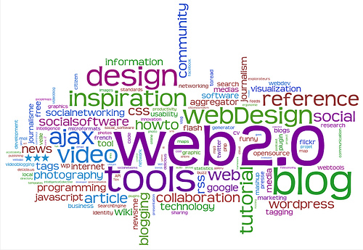
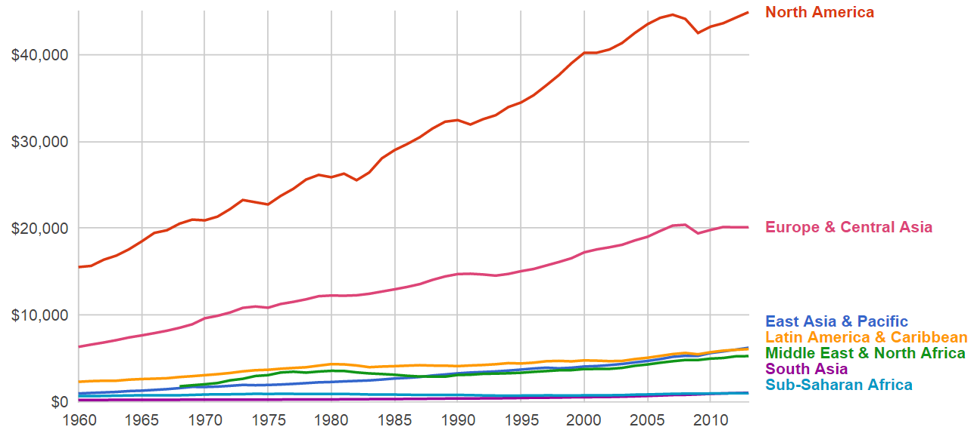
데이터의 유형에 따른 시각화의 선택
http://www.hellodatascience.com/?p=323
위치 데이터
텍스트 데이터
시계열 데이터

Slide 39
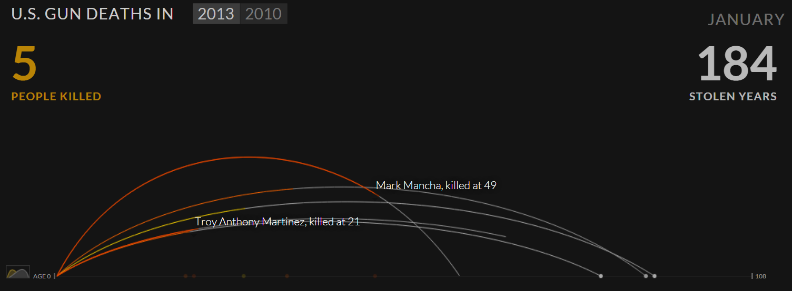
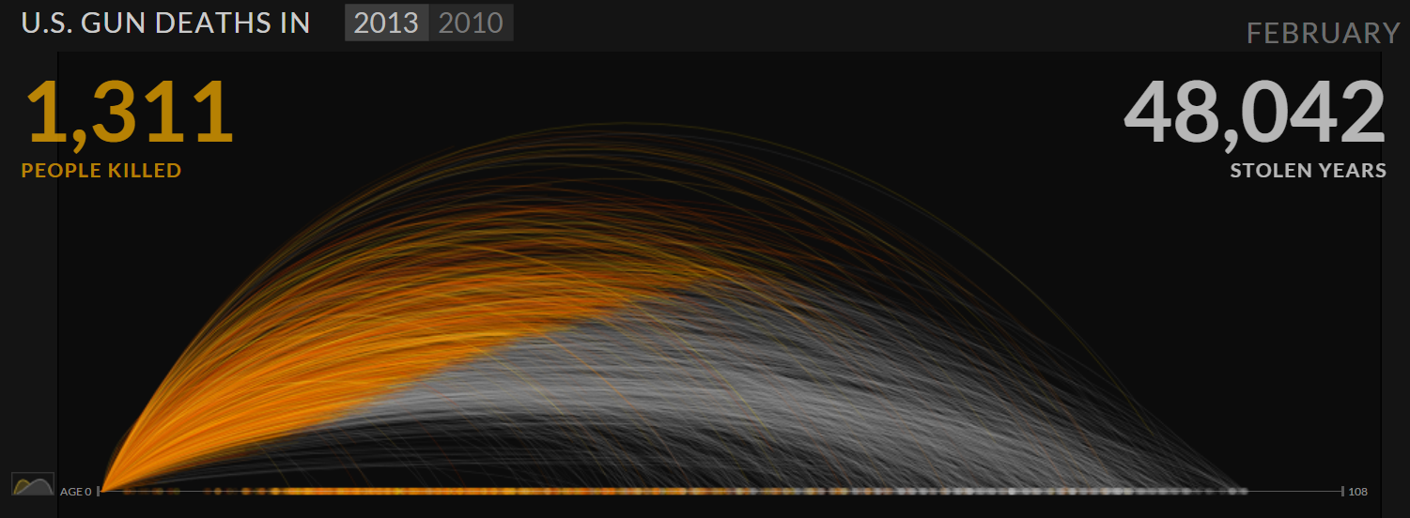
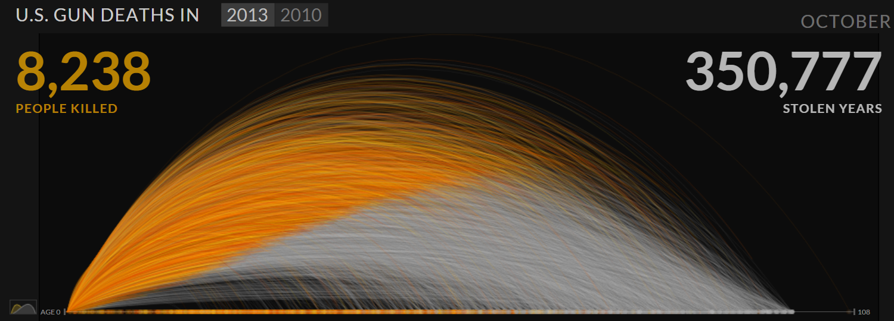
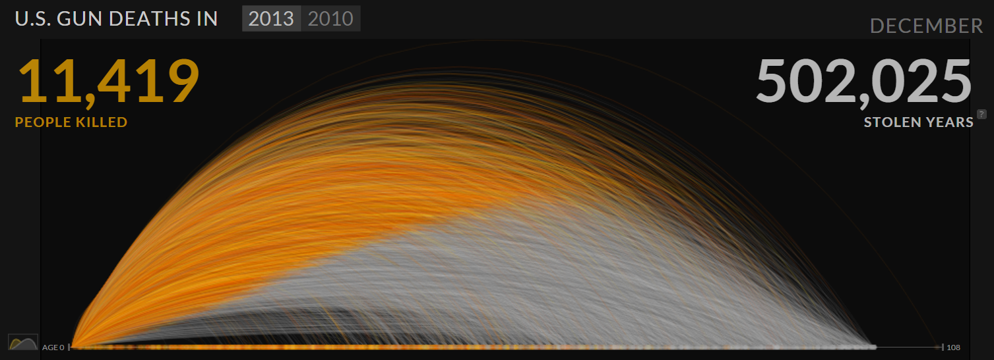
살아있는 시각화: 미국의 총기 사망자 수
http://guns.periscopic.com/?year=2013

Slide 40
데이터 과학의 절차는 요리로 이해하자! 양질의 데이터를 구하거나 수집한다. 적절한 도구와 기법으로 데이터를 다룬다. 분석의 결과를 맛깔스럽게 담아낸다.

Slide 41
사례: 데이터 과학으로 데이터 과학 책 쓰기
Notes:
책쓰기: 컨텐츠 비즈니스

Slide 42
故 구본형 작가의 품질 기준
변화경영 전문가로서 나에게 적용되는 엄격한 규율을 만들었다.
먼저 나에게 적용할 것, 반드시 성공할 것
이것이 내가 요구하는 품질 기준이다.
어떻게 책을 쓰는 과정에 데이터 과학을 적용할 수 있을까?
Notes:
지식을 먼저 자신에게 적용해야 한다 이것이 내 원칙이다.

Slide 43
헬로 데이터 과학: 집필 원칙
최신의 지식과 자신의 노하우를 결합
관련 서적 및 자료를 모두 탐독
자신만의 목소리를 더한다
매일 읽고 쓰되, 억지로는 하지 않는다
재미있게 쓴 글이 읽기도 재미있다
집필 과정에 데이터 과학을 최대한 활용한다
가장 좋은 교육은 본보기를 보여주는 것

Slide 44
헬로 데이터 과학: 집필 프로세스
컨텐츠 계획
주제 및 범위 선정
출판사 접촉 & 계약
컨텐츠 작성
관련 분야 리서치
장별 내용 집필
컨텐츠 검토
장별 내용 리뷰
제목 & 표지 결정

Slide 45
컨텐츠 계획하기 무엇을 어떻게 쓸 것인가?

Slide 46
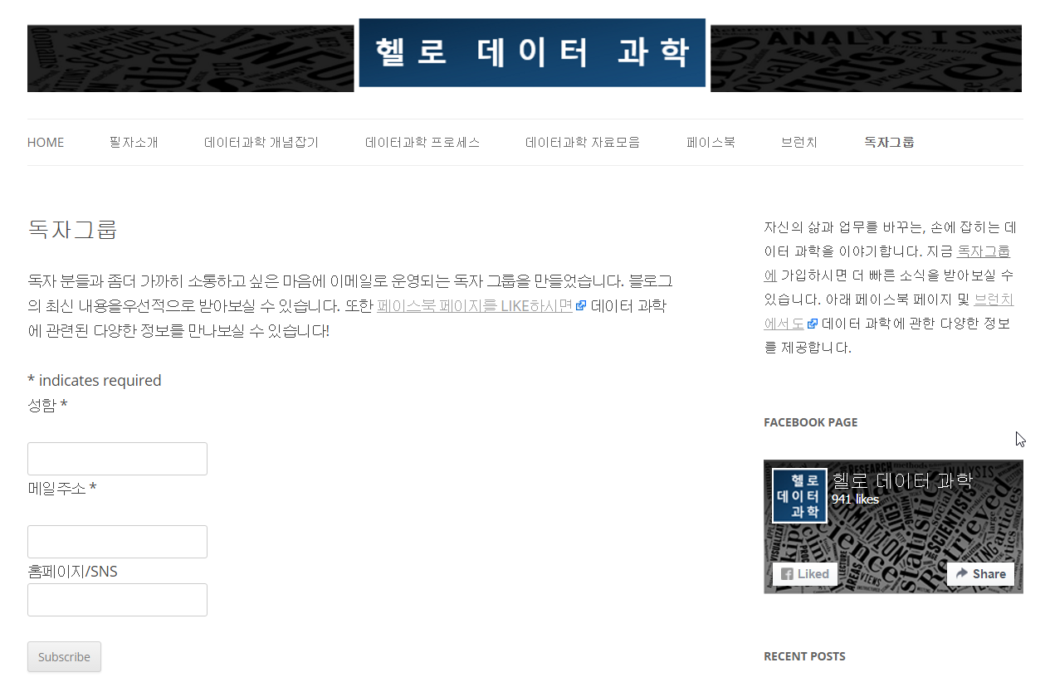
기본 독자층 확보: 블로그 & 독자 그룹
블로그
관련 글을 꾸준히 올림
독자 그룹
새 글을 메일로 알림

Slide 47
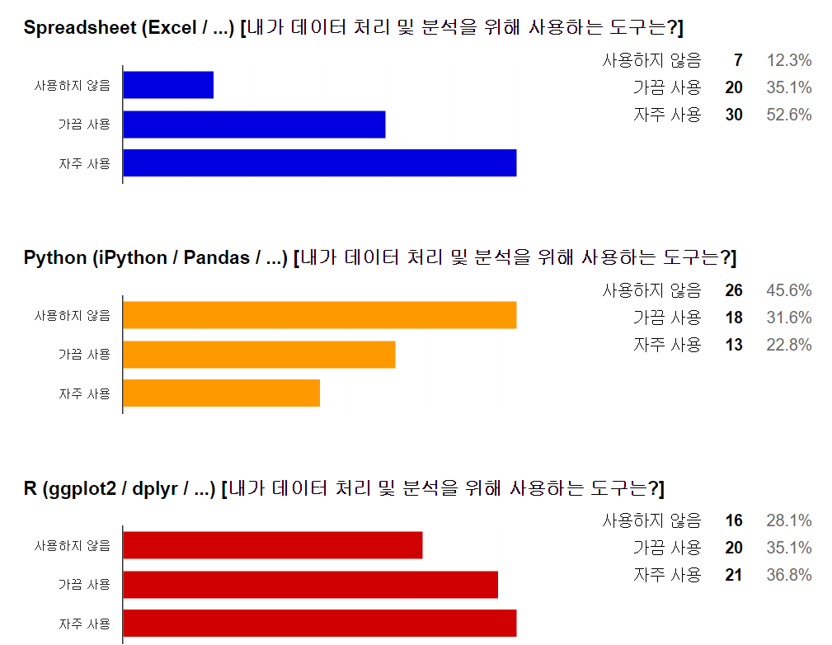
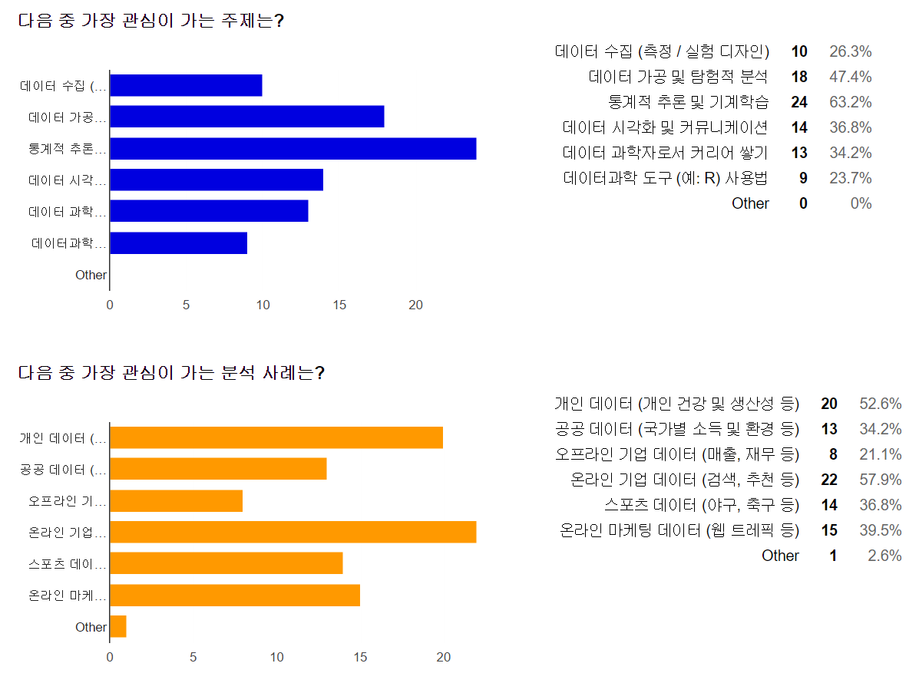
컨텐츠 계획: 독자 설문
Notes:
설문 결과 링크
https://goo.gl/V2QQ2E
https://goo.gl/0F8dS9

Slide 48
컨텐츠 작성하기 출판할만한 양과 질의 컨텐츠를 만드는 방법?

Slide 49
컨텐츠 분량: 원고에서 장별 단어 수 추출

Slide 50
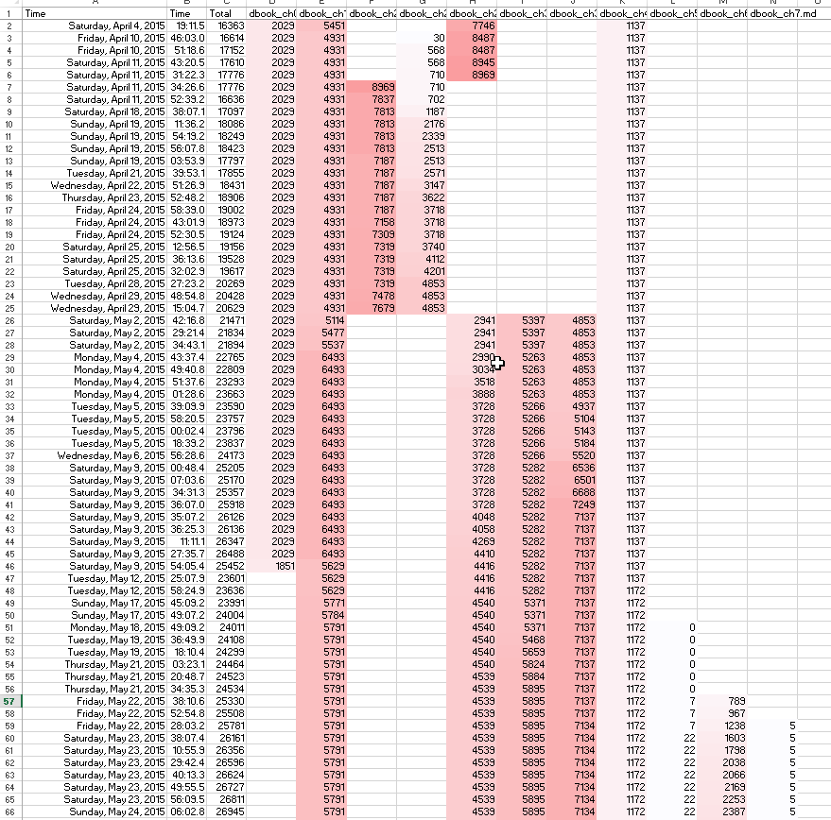
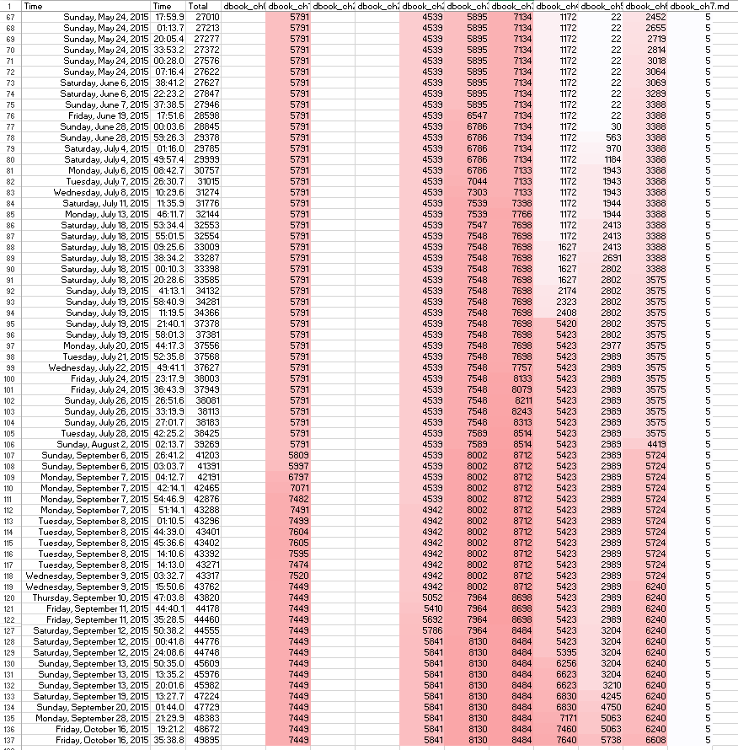
컨텐츠 분량: 날짜별 / 장별 분량

Slide 51
컨텐츠 분량: 장별 / 전체 분량
스스로를 동기부여 하고 매일 꾸준히 쓰는 흐름을 유지

Slide 52
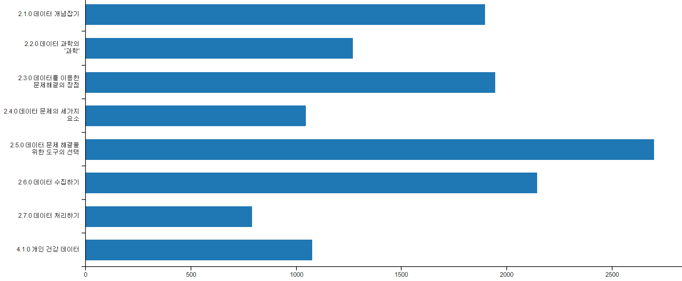
컨텐츠 분량: 장별 비율
독자의 리듬을 위해 장 별 분량을 맞춰야

Slide 53
컨텐츠 품질: 독자들의 피드백이 중요

Slide 54
글감에서 책으로
글감
블로그
1장 원고
글감
블로그
책!
2판
글감
블로그
2장 원고
책 독자 피드백
글감
리뷰어 피드백
브런치
글감
브런치
글감
블로그 독자 피드백

Slide 55
컨텐츠 품질: 블로그 독자 설문

Slide 56
상품화 & 컨텐츠 흥보하기 어떻게 독자를 확보할 것인가?

Slide 57
원고에서 책으로: 제목 설문

Slide 58
원고에서 책으로: 표지 설문

Slide 59
원고에서 책으로: 표지 설문

Slide 60
방문자에서 독자로
페이스북 그룹/페이지
블로그
메일링 리스트
트위터
브런치
컨텐츠 발견 & 공유
컨텐츠 소비 & 피드백
도서 구매
Notes:
구매 Funnel

Slide 61
마케팅 캠페인의 효과

Slide 62
브런치에서 글 보기: https://brunch.co.kr/@lifidea/8
Notes:
Thanks Amazon for this amazing opportunity!

Slide 63
데이터에서 얻는 인사이트
어떤 사람들이 1) 내 글을 보고
2) FAN이 되나?
내 FAN들은 언제 주로 활동하나?

Slide 64
구매 후 고객 만족 최대화를 위한 방안 지속적인 피드백 청취 & 응답 독자들에게 추가적인 컨텐츠 제공 데이터 활용 사례를 공유하는 커뮤니티

Slide 65
생활 데이터 커뮤니티 https://www.facebook.com/groups/livingdata/

Slide 66
데이터 과학으로 책쓰기: 요약
책쓰기는 전문가로서의 컨텐츠와 독자를 만들어가는 과정
오늘날의 책쓰기는 잠재 독자와 꾸준히 소통하며 진행해야
책쓰기의 모든 단계에서 데이터 활용이 결정적인 역할
집필 계획 / 분량 및 품질 관리 / 상품화 및 홍보
Notes:
과거의 작가들은 작품을 완성하기 위해 은둔과 칩거?

Slide 67
더 궁금한 점은 헬로 데이터 과학에서! http://www.hellodatascience.com/

